Slide 1
Paso a paso armaremos un monitor de temperatura y humedad.

Slide 2
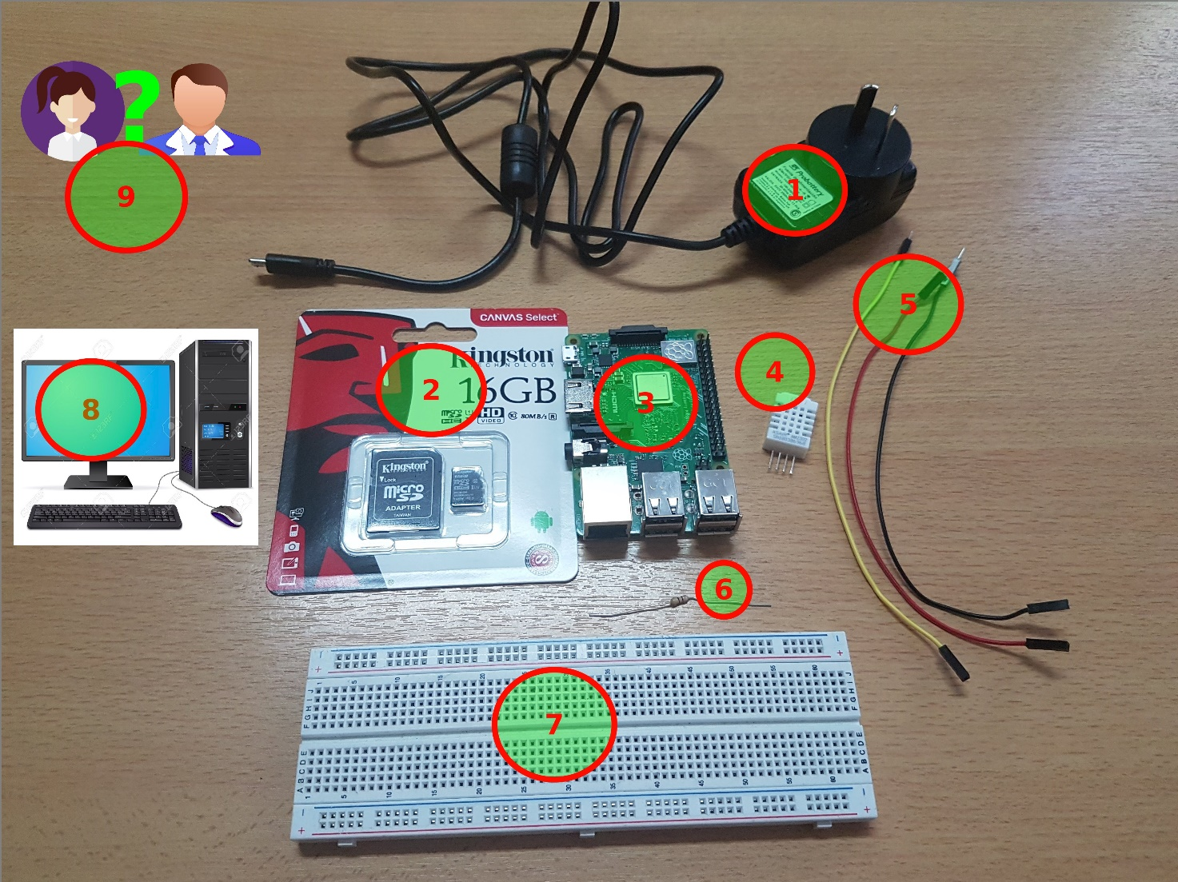
Elementos:
Fuente de alimentación
Memoria SD
Placa Raspberry PI 3
Sensor de Temperatura/Humedad DHT22
3 cables
Resistencia de 4.7 KOHM
Protoboard
Computadora
Personas inquietas con ganas de aprender y hacer!

Slide 3
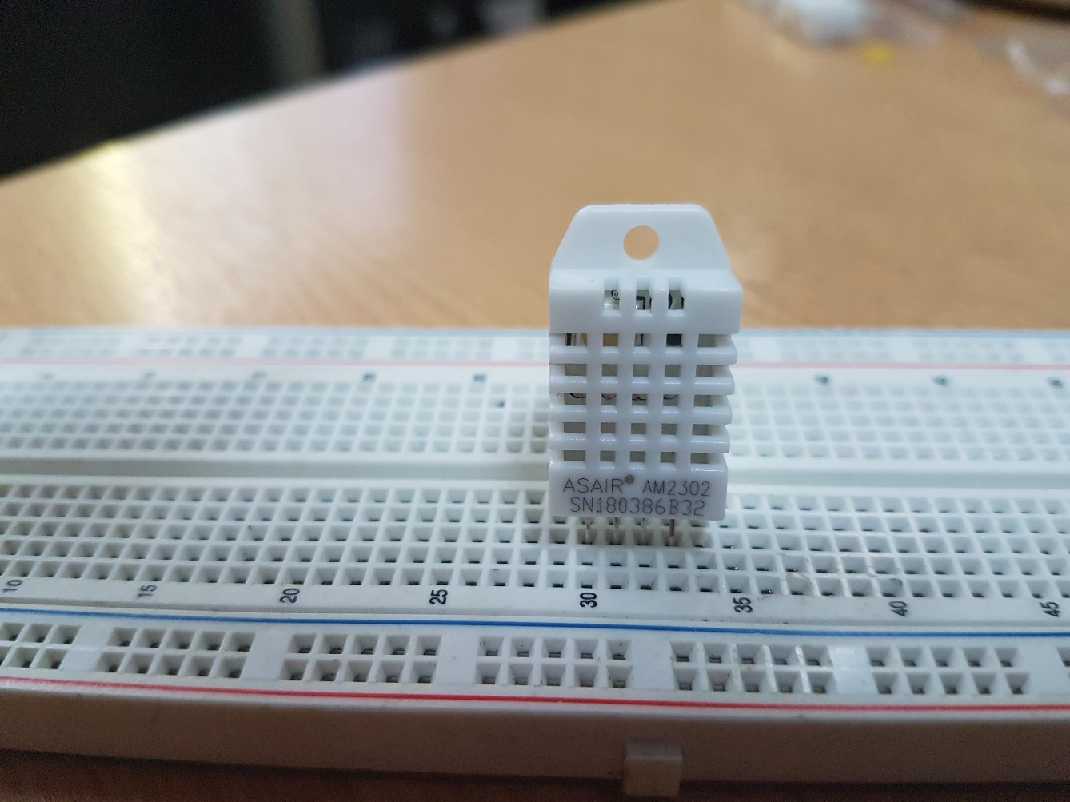
Conexiones de hardware
Colocar el sensor en la protoboard

Slide 4
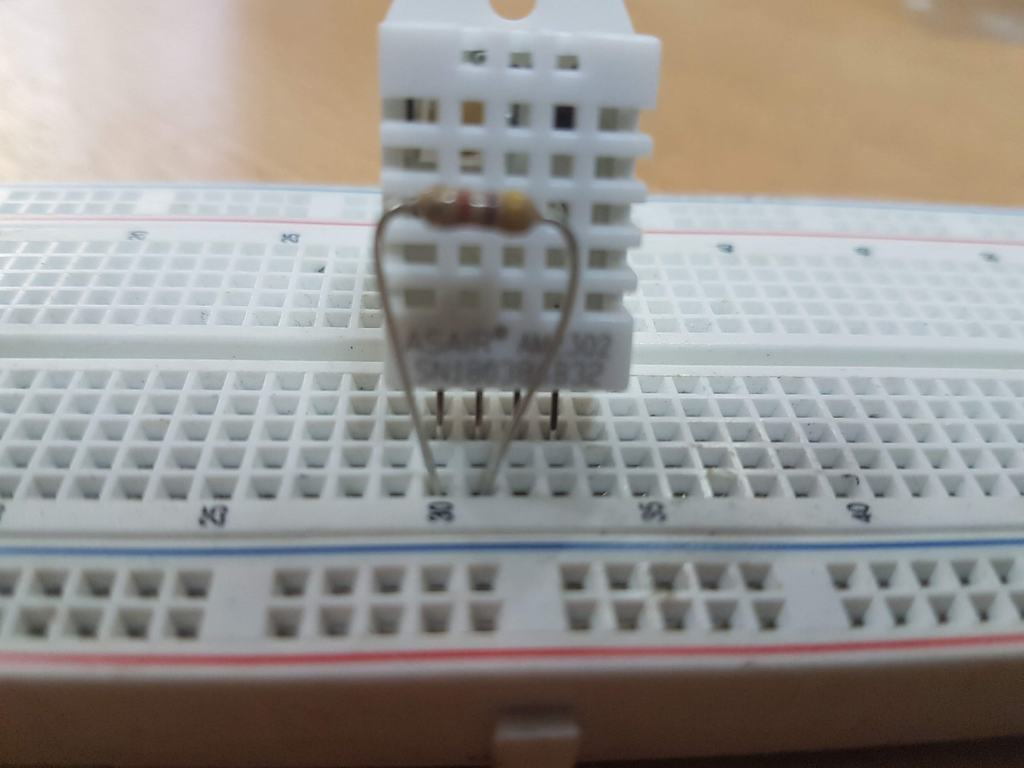
Colocar la resistencia

Slide 5
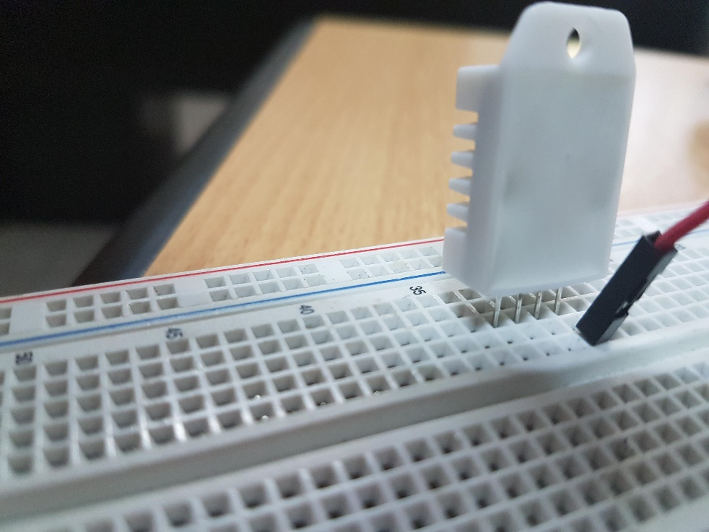
Colocar los cables que conectan con los pines del sensor en la protoboard

Slide 6
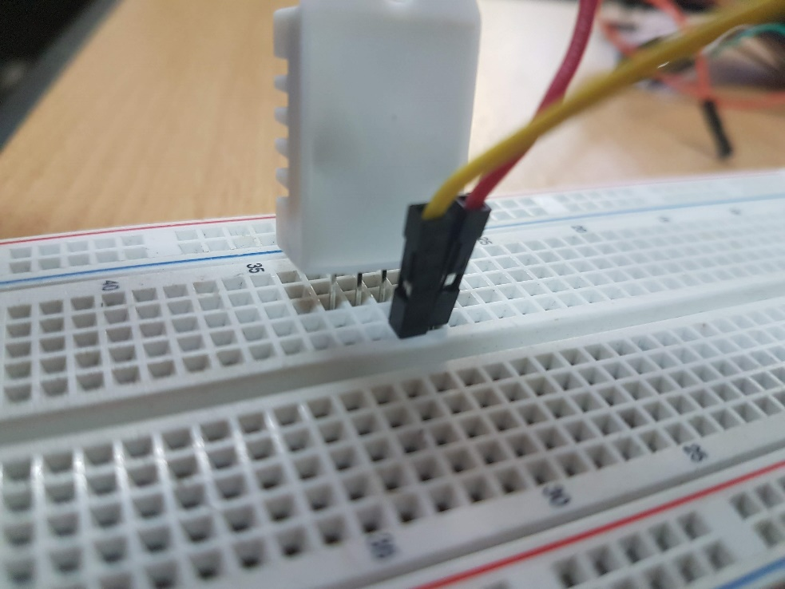
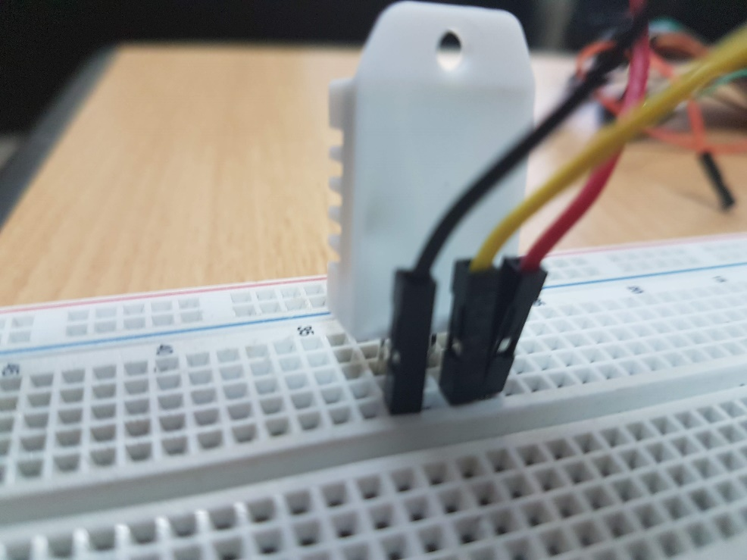

Slide 7
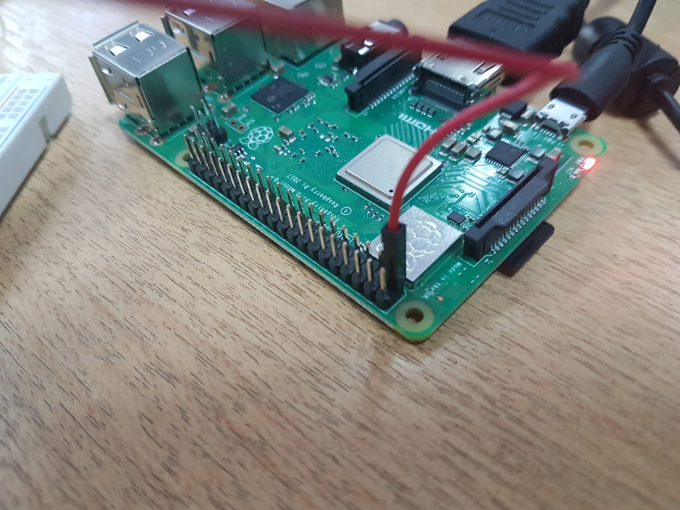
Conectar el cable rojo al PIN 1 (3,3 V) de la Raspberry

Slide 8
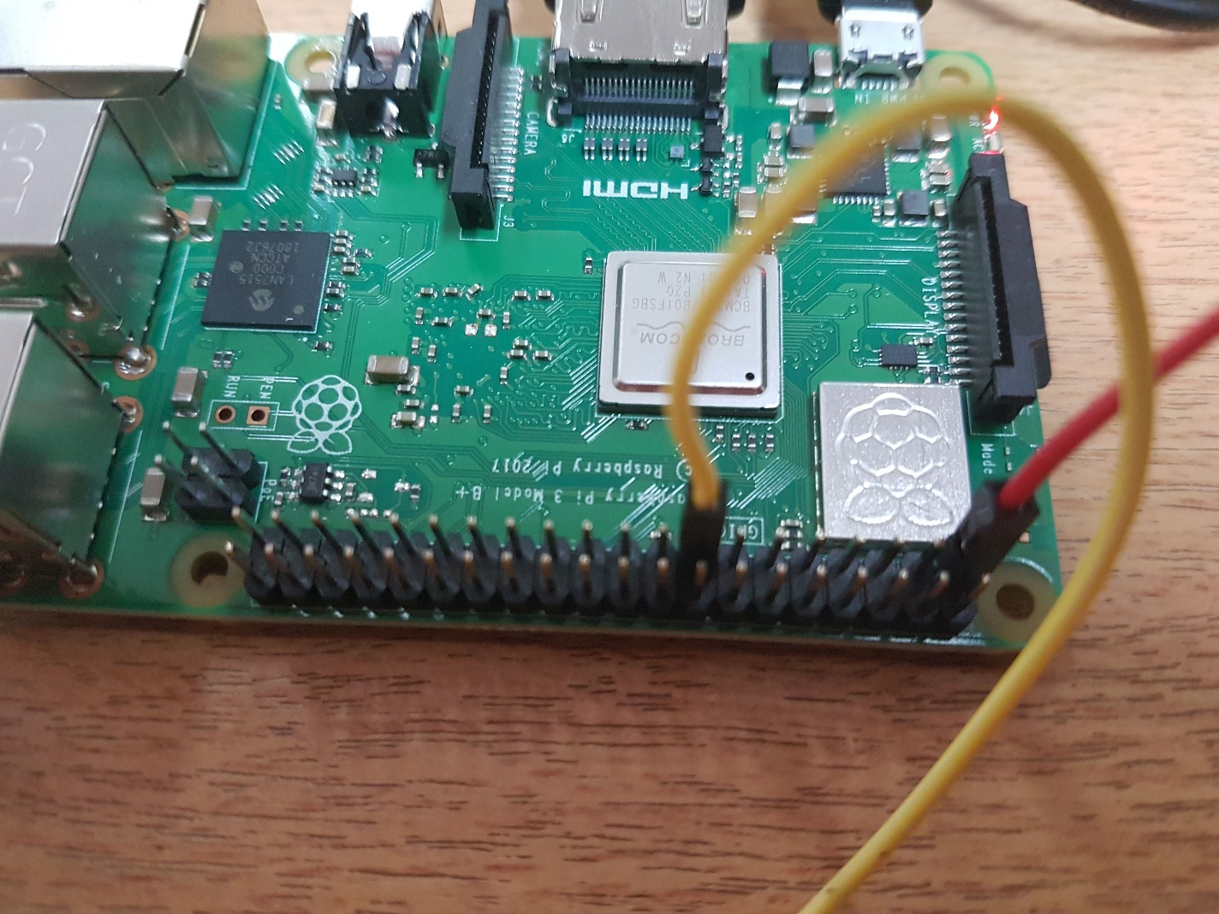
Conectar el cable amarillo al PIN 22 (Datos) de la Raspberry

Slide 9
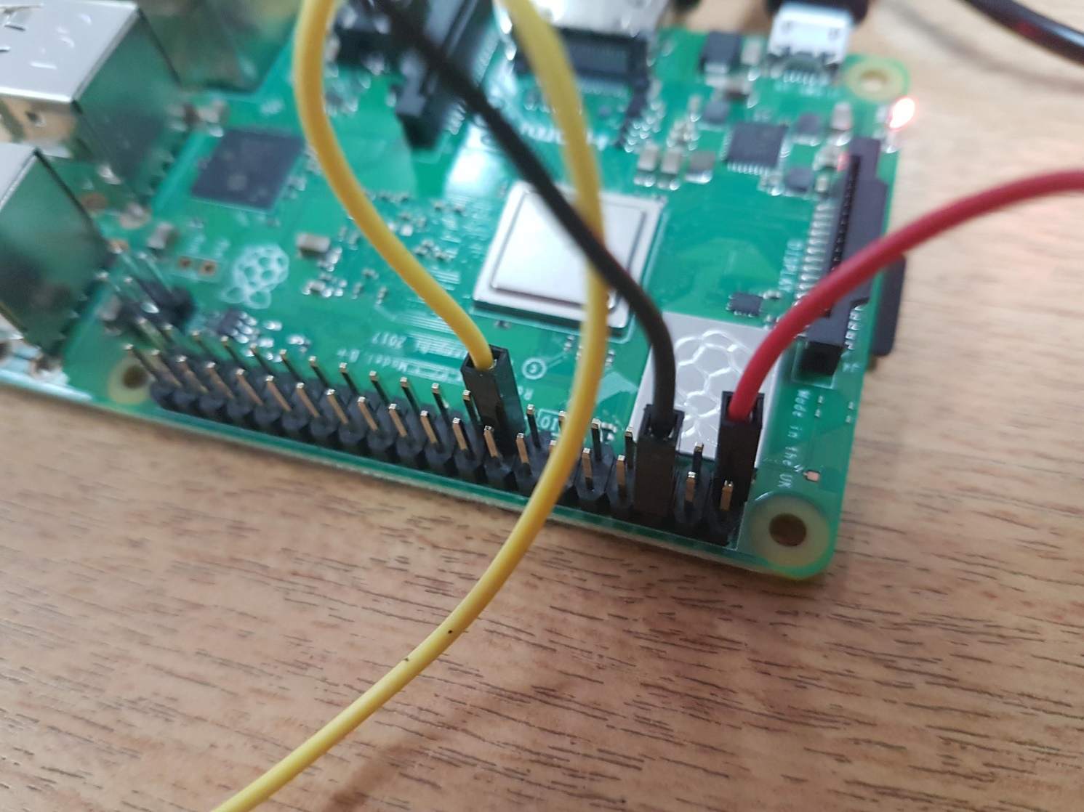
Conectar el cable negro al PIN 6 (Tierra) de la Raspberry

Slide 10
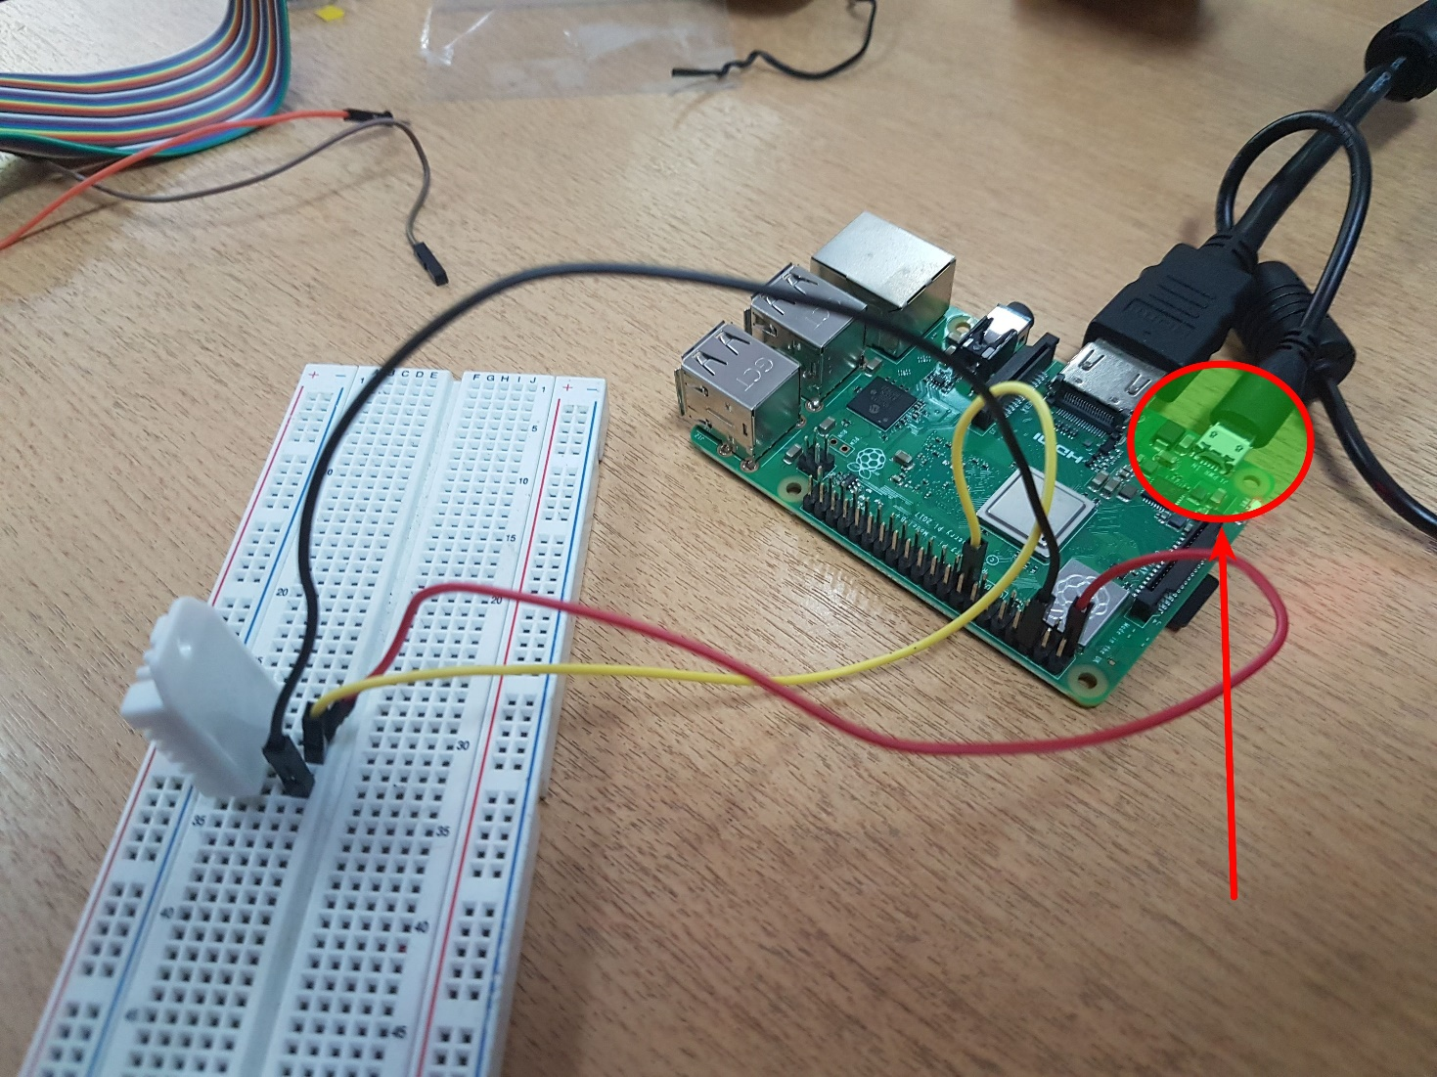
Alimentar la Raspberry

Slide 11
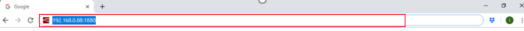
Software
Abrir el navegador web
Una vez conectado todos los componentes correctamente y encendido nuestra Raspberry, abrimos el navegador e ingresamos la dirección ip de nuestra placa de la siguiente forma. (IP:1880)

Slide 12
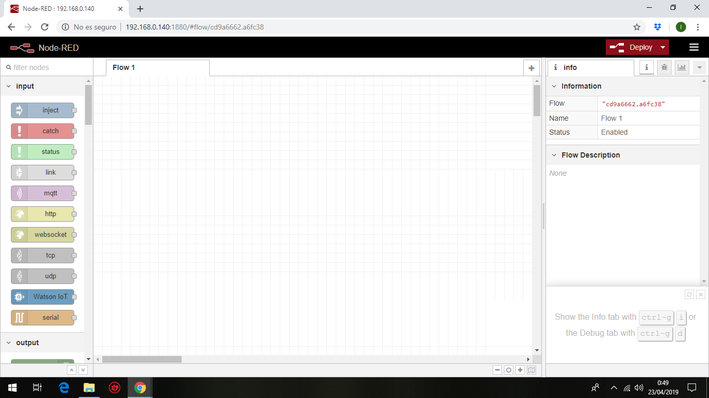
Al ingresar la dirección ip nos cargará la siguiente página.

Slide 13
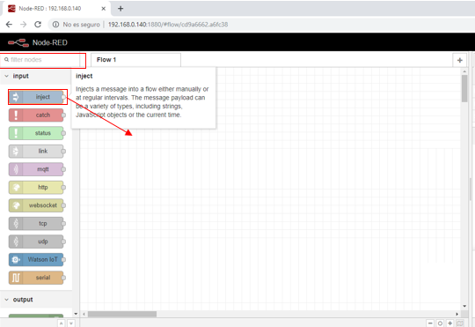
En esta página comenzaremos a armar y programar el esquema de nuestro sensor de Temperatura/Humedad.
Para esto arrastramos los cuadros (Nodos) necesarios, a la hoja cuadriculada llamada “Flow 1”, podemos hacerlo buscando el nodo en la barra a la izquierda o por su nombre en el buscador que se encuentra arriba de la misma.
El primer nodo que debemos insertar es “inject”.

Slide 14
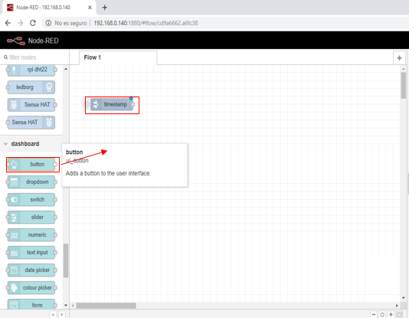
Nos quedará como se ve en la siguiente imagen.
Una vez insertado el primer nodo, agregamos los siguientes nodos: “button”,”rpi-dht22”.

Slide 15
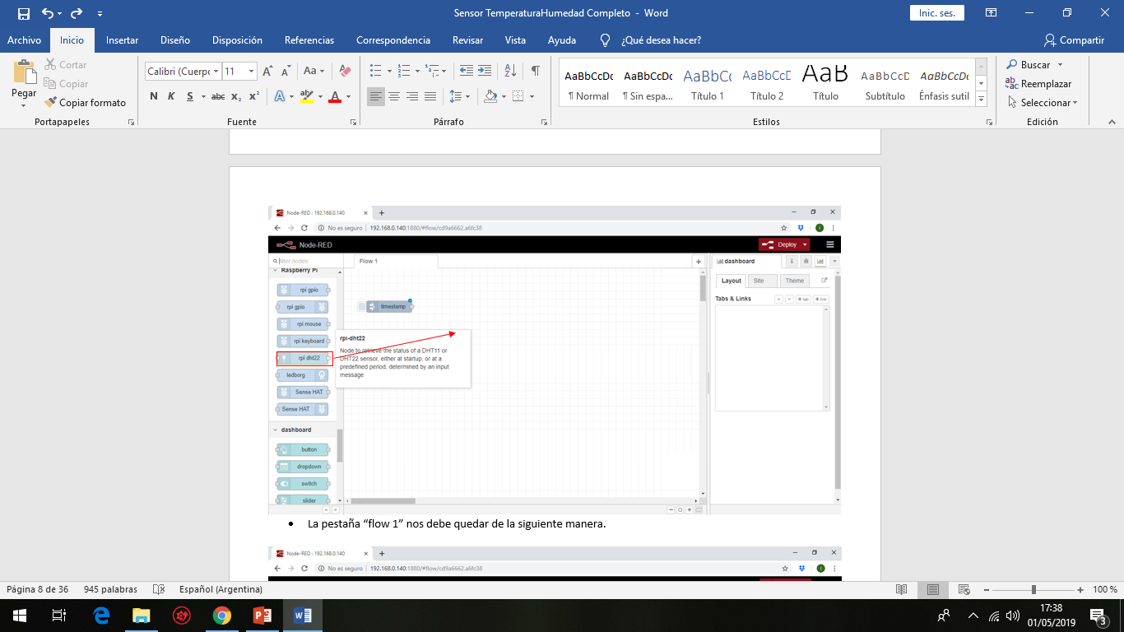
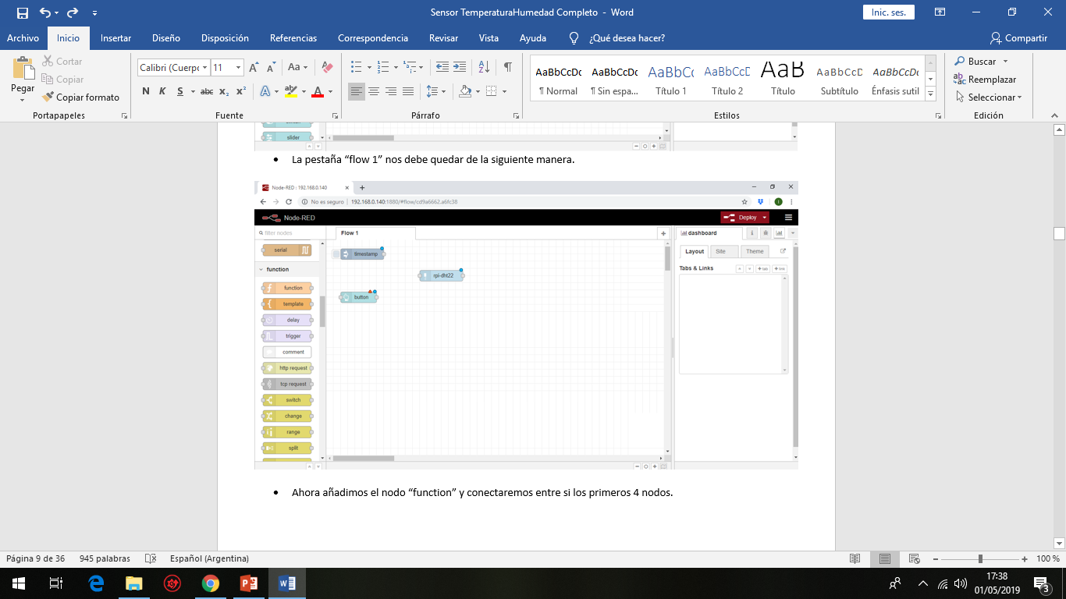
La pestaña “Flow 1” nos debe quedar de la siguiente manera.

Slide 16
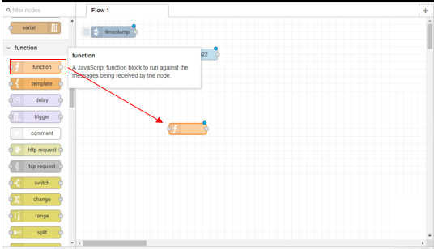
Ahora añadimos el nodo “function” y conectaremos entre si, los primeros 4 nodos.

Slide 17
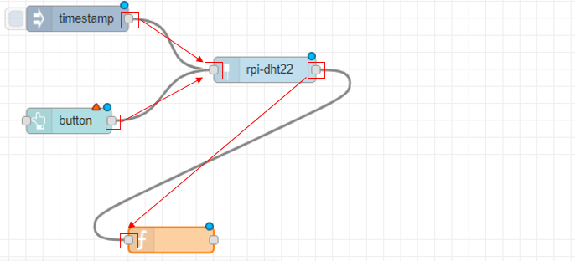
Para conectarlos, simplemente hacemos click en el cuadrado pequeño a los lados de los nodos y los arrastramos hasta el cuadrado del nodo al que se quiere conectar, siempre del lado derecho del nodo, al izquierdo del siguiente nodo.

Slide 18
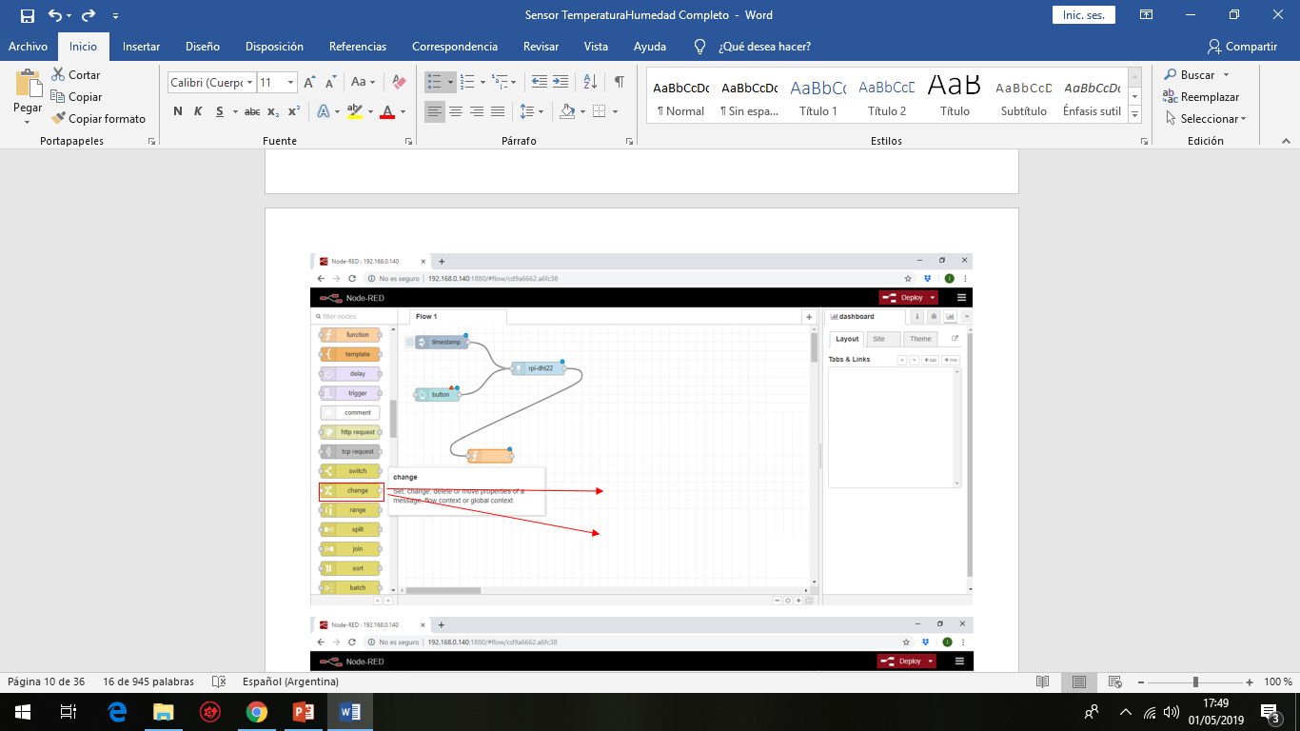
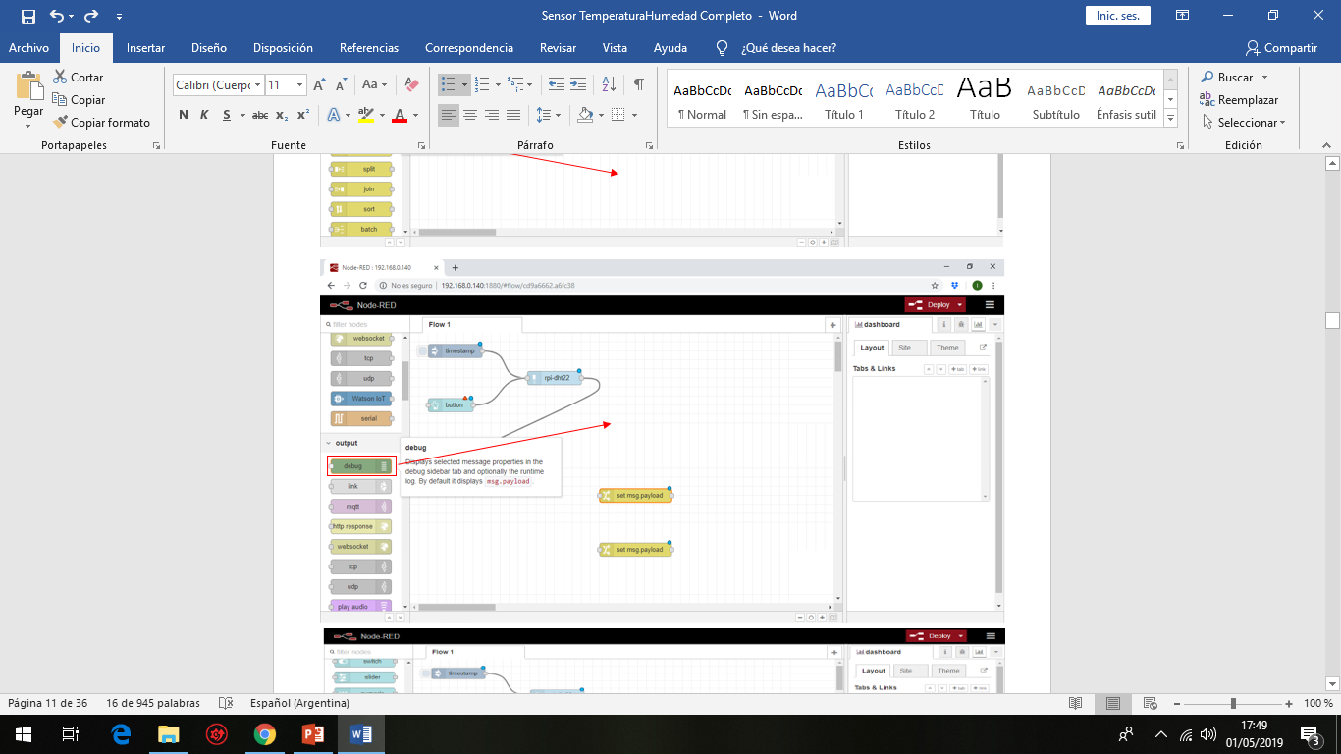
Una vez conectados los primeros, añadimos los nodos restantes.
Agregamos 2 nodos “change” y un nodo “debug”.

Slide 19
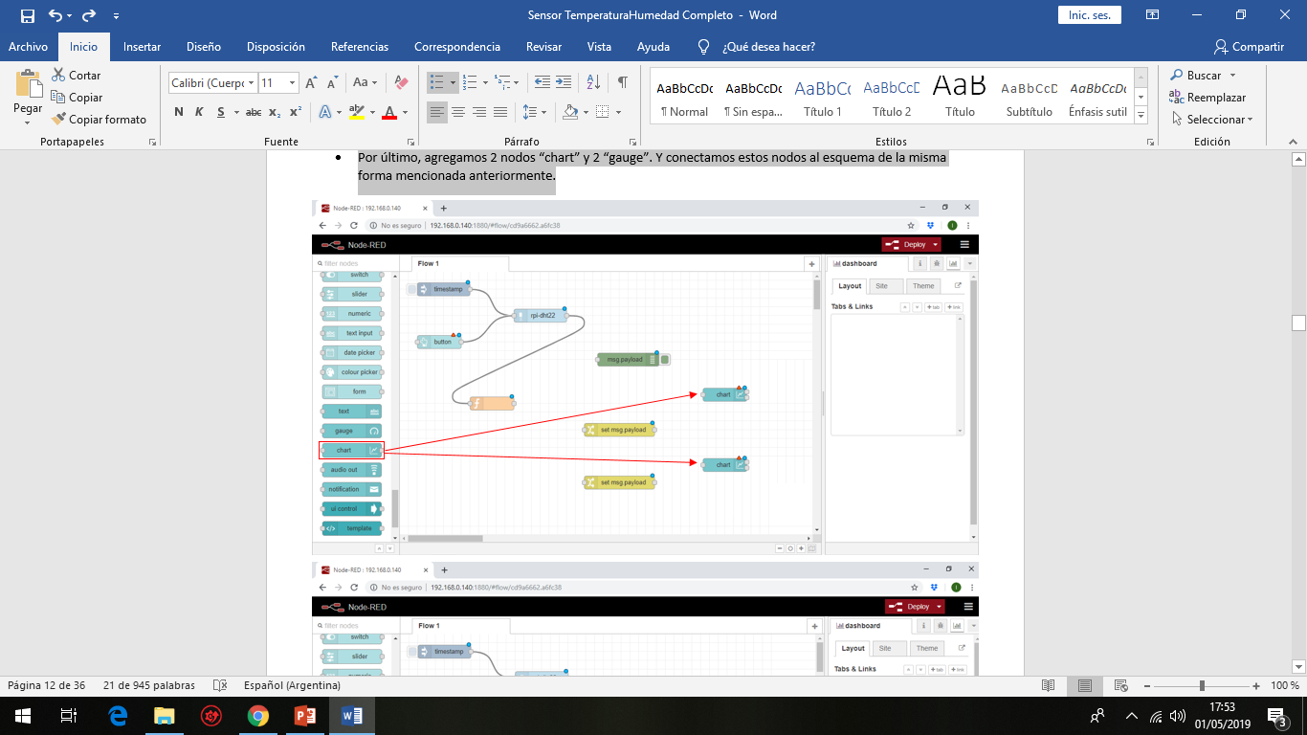
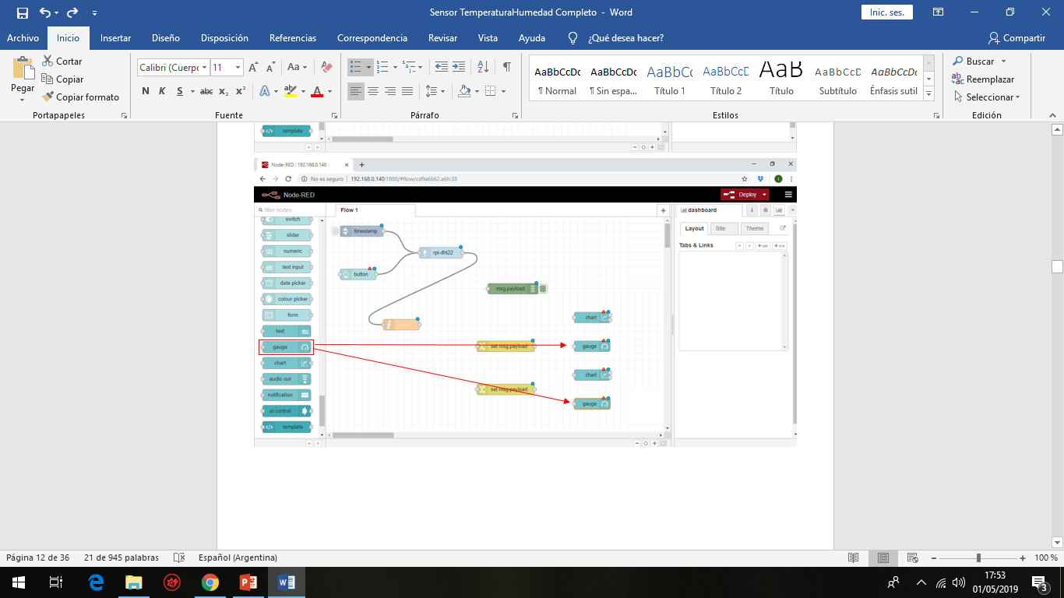
Finalmente, agregamos 2 nodos “chart” y 2 “gauge”. Y conectamos éstos nodos al esquema, siguiendo los mismos pasos descriptos anteriormente.

Slide 20
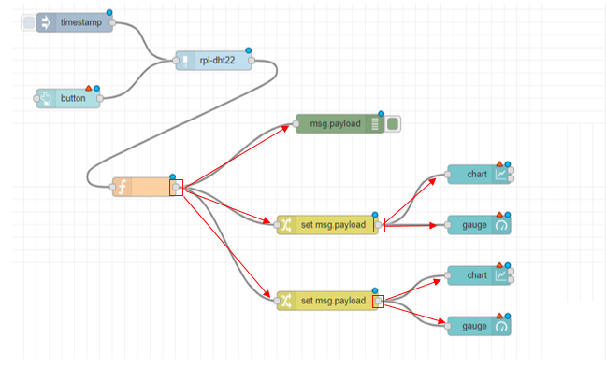
Nuestro programa debería quedar así:

Slide 21
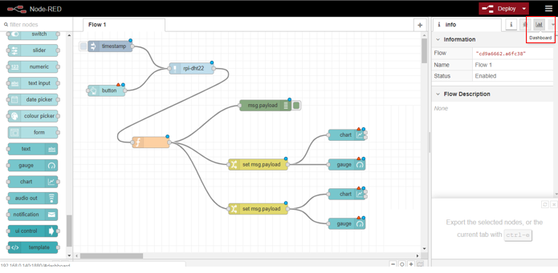
Una armado el esquema, nos dirigimos a la pestaña “Dashboard” en la parte superior derecha de la página.

Slide 22
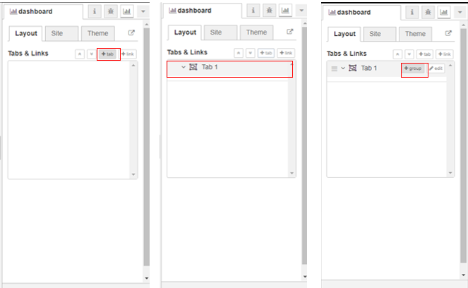
Aquí, creamos una pestaña (Tab) y dentro de esta pestaña, crearemos 3 grupos.
Lo que crearemos ahora, se denomina Layout, que es la forma en que se ubicarán los componentes gráficos.

Slide 23
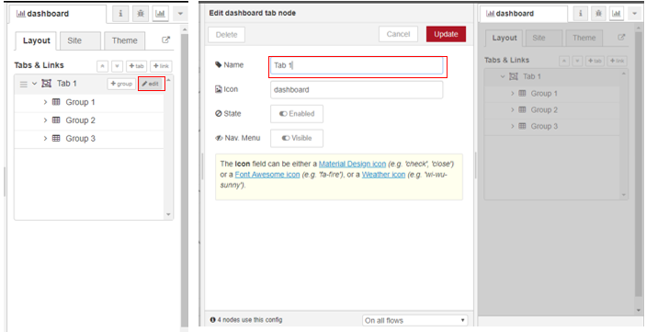
Ahora, cambiaremos los nombres de la pestaña y de los grupos haciendo click en edit y modificándolos de la siguiente forma.

Slide 24
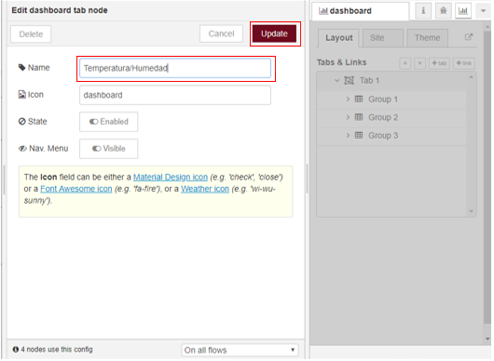
Cambiamos el nombre “Tab 1” por “Temperatura/Humedad” y hacemos click en Update.

Slide 25
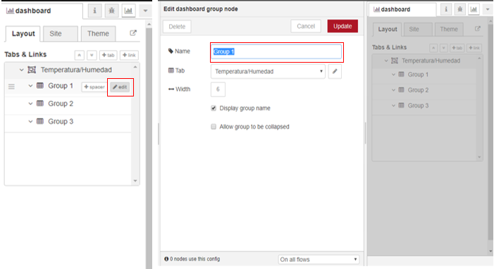
Cambiamos el nombre de los grupos de la misma forma.

Slide 26
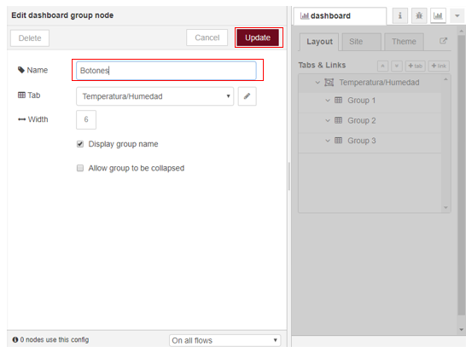
Ahora cambiamos el nombre del grupo “Group 1” por “Botones” y hacemos click en Update.

Slide 27
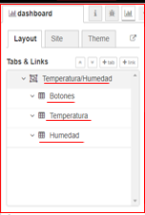
Hacemos lo mismo para “Group 2” y “Group 3”, cambiando sus nombres por “Temperatura” y “Humedad” respectivamente.
Nuestro Layout, debe quedar de la siguiente forma:

Slide 28
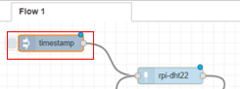
A continuación, vamos a configurar los nodos. Para acceder a la configuración, hacemos doble click sobre el nodo que queremos modificar.
Comenzamos con el nodo “inject” llamado timestamp. Entramos en la configuración y cambiamos lo siguiente.

Slide 29
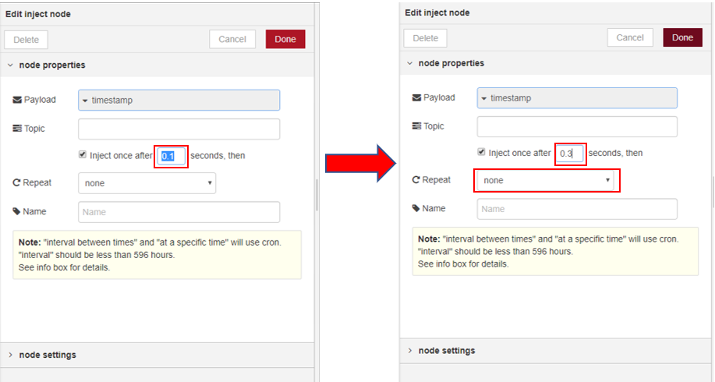

Slide 30
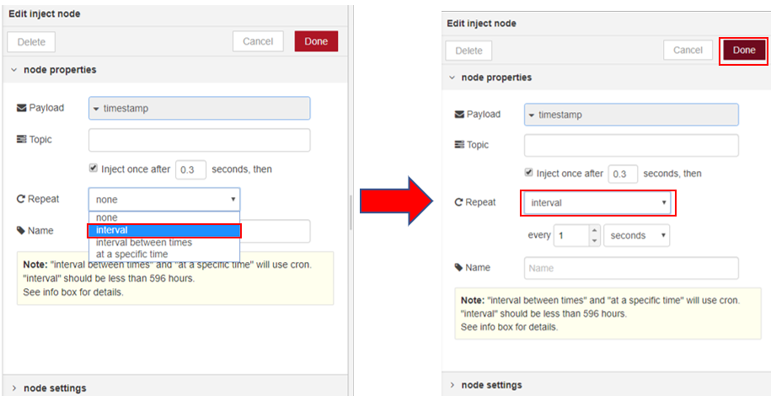

Slide 31
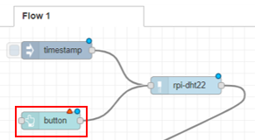
Después de modificarlo hacemos click en Done para aplicar los cambios.
Seguimos con el nodo “button”, cambiaremos su nombre y lo asignaremos al grupo Botones de nuestra tabla creada anteriormente.
Entramos a su configuración y cambiamos lo siguiente.

Slide 32
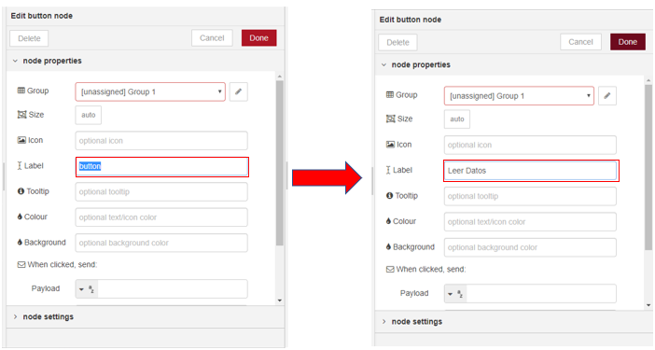

Slide 33
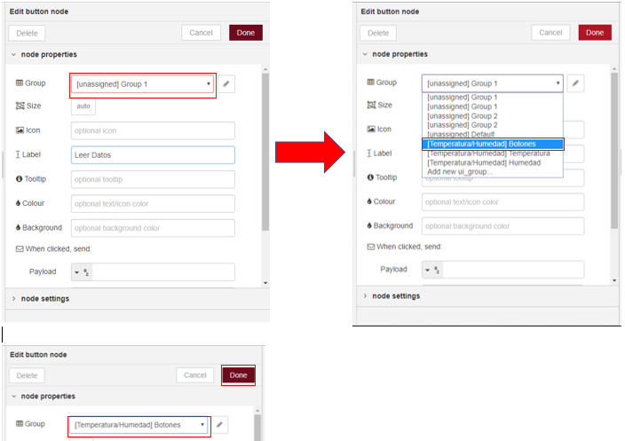

Slide 34
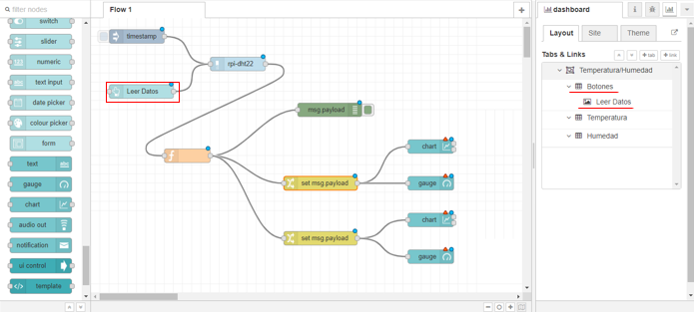
Debemos recordar siempre: al finalizar los cambios, hacer click en “Done” para aplicarlos.
Podemos notar, que luego de aplicar los cambios, nuestro nodo “Leer Datos” fue asignado al grupo “botones”.

Slide 35
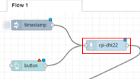
Configuramos el nodo “rpi-dht22”, que es el encargado de leer los datos de temperatura y humedad de nuestro sensor, seleccionando el pin de nuestra placa al que conectamos el sensor de temperatura/humedad.

Slide 36
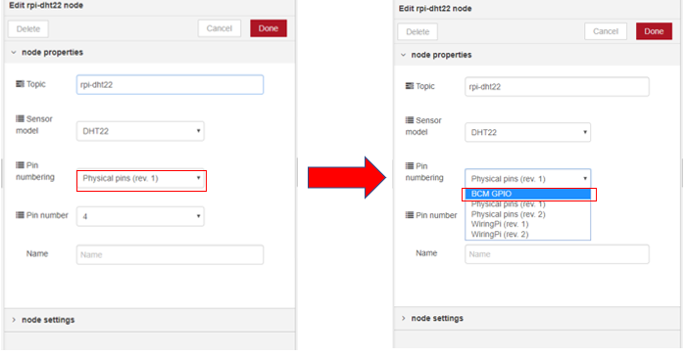

Slide 37
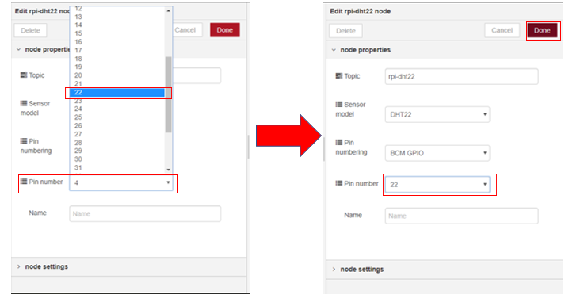

Slide 38
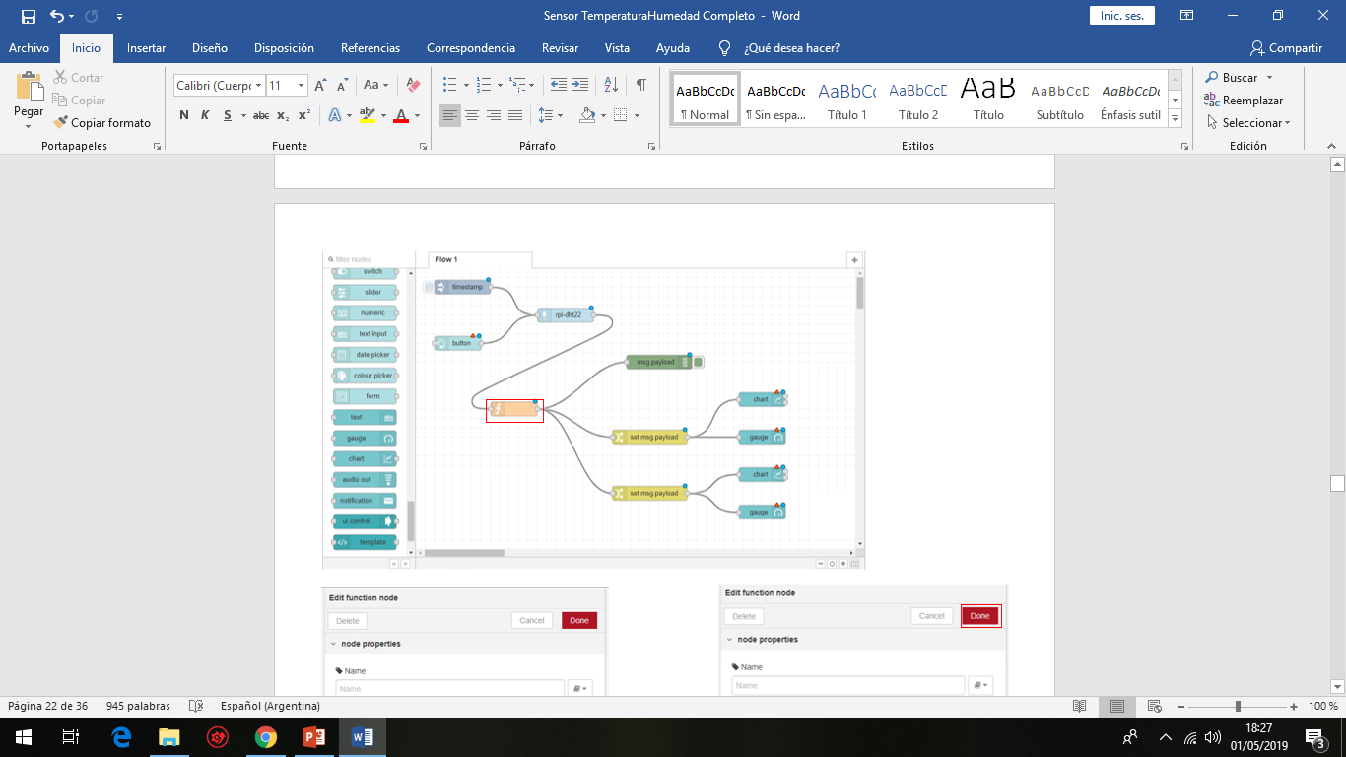
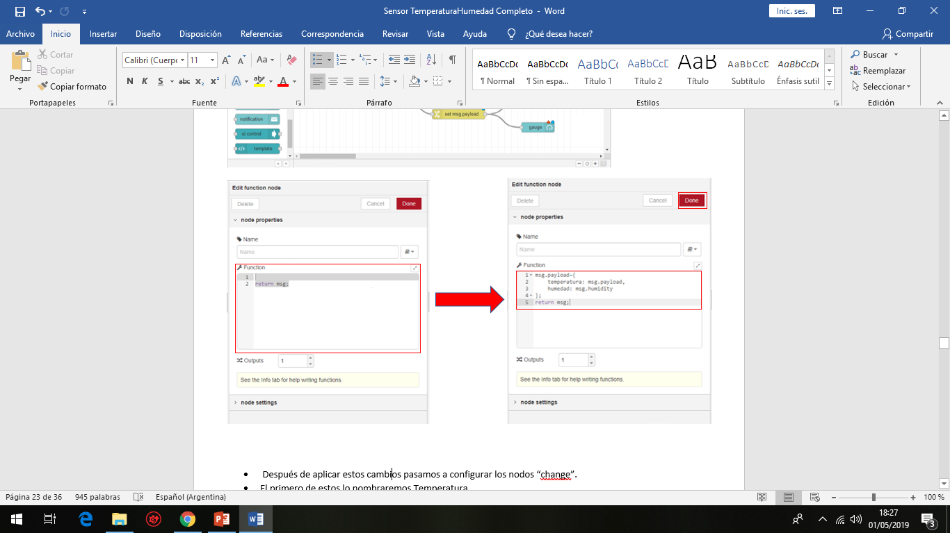
Ahora configuraremos el nodo “function”, en el cual tendremos que tipear algunas líneas de código javascript.
Debemos asegurarnos de que el texto de la línea de código este escrito igual que en la imagen.
msg.payload={
temperatura: msg.payload,
humedad: msg.humidity
};
return msg;

Slide 39
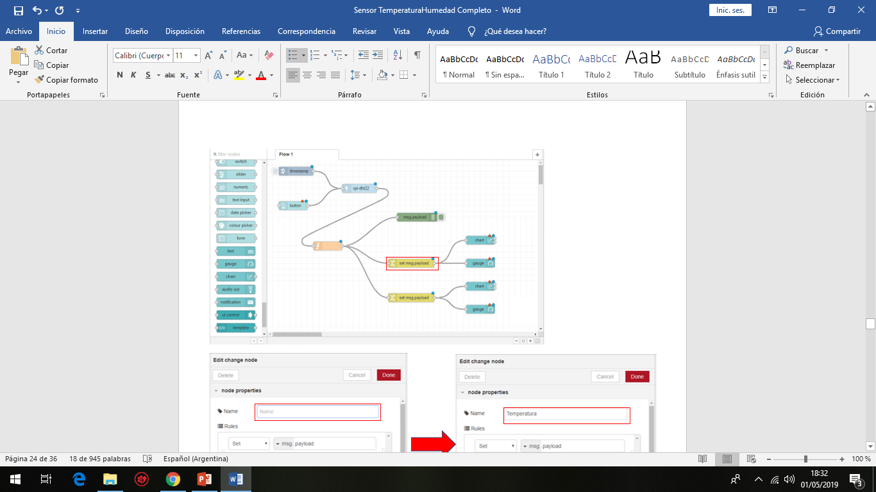
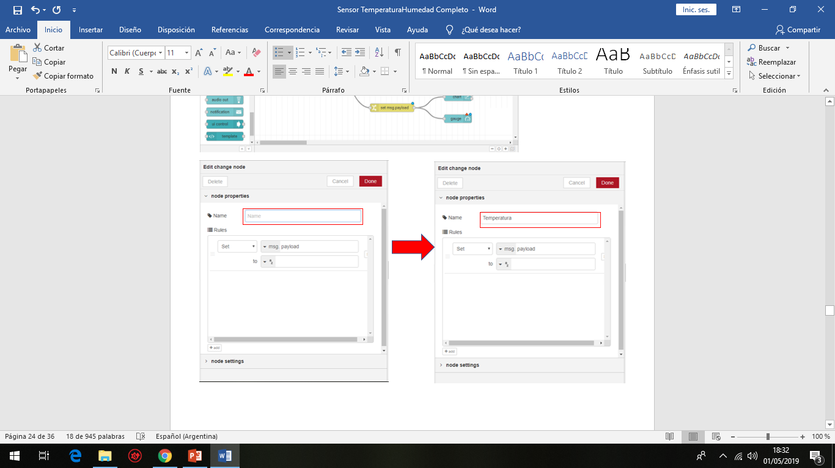
Después de aplicar estos cambios pasamos a configurar los nodos “Change”.
Al primero, lo nombraremos Temperatura

Slide 40
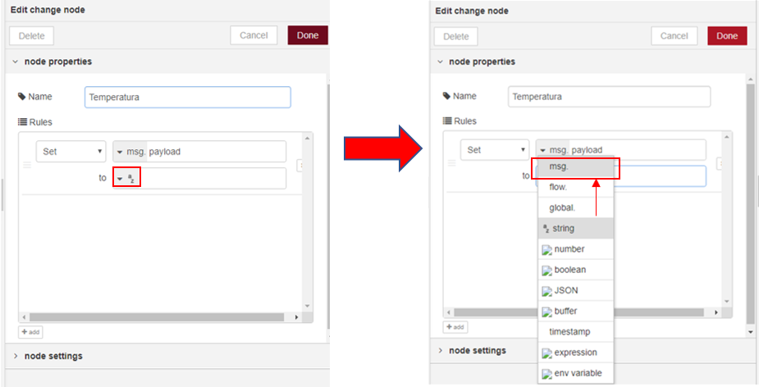
También debemos cambiar lo siguiente:

Slide 41
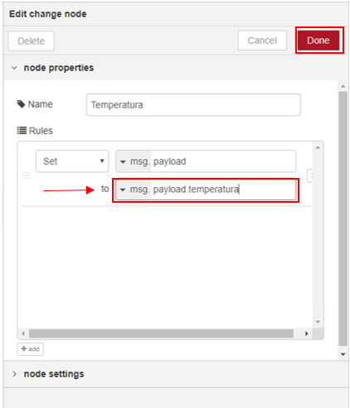
Completamos este recuadro con lo siguiente y aplicamos

Slide 42
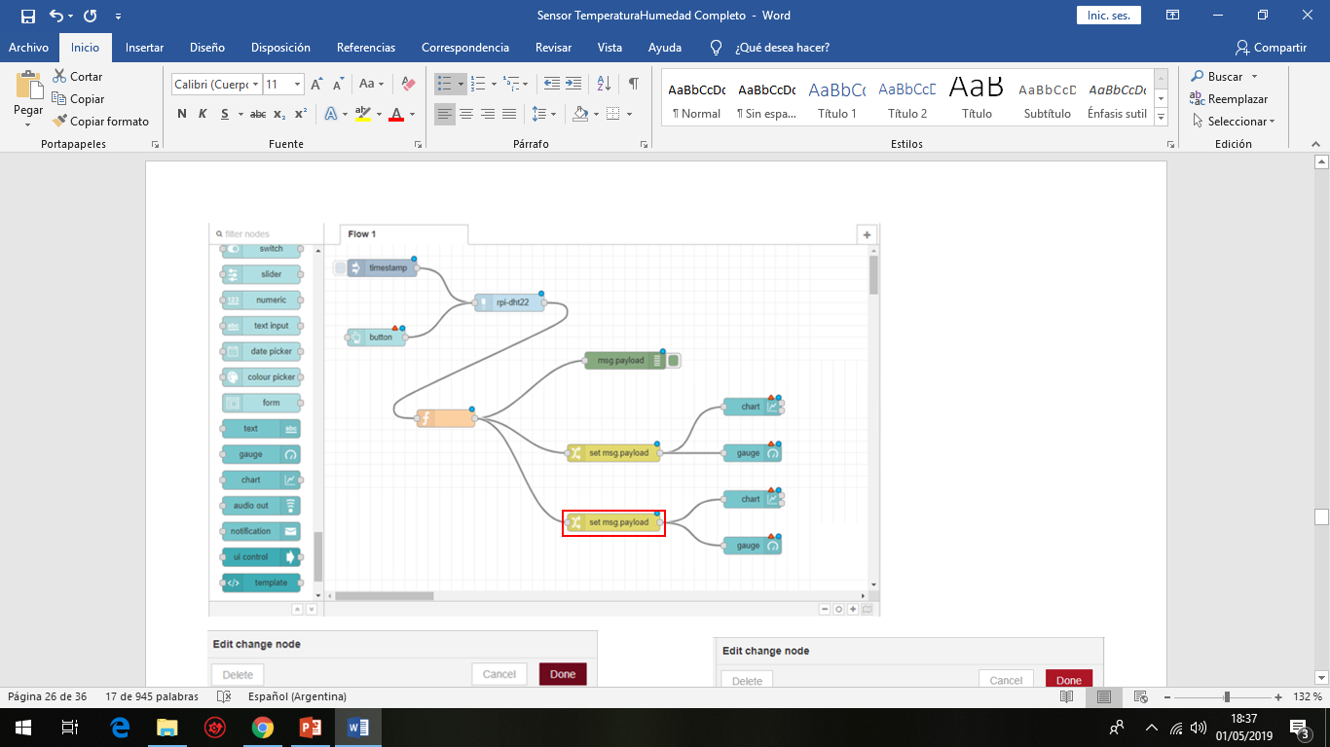
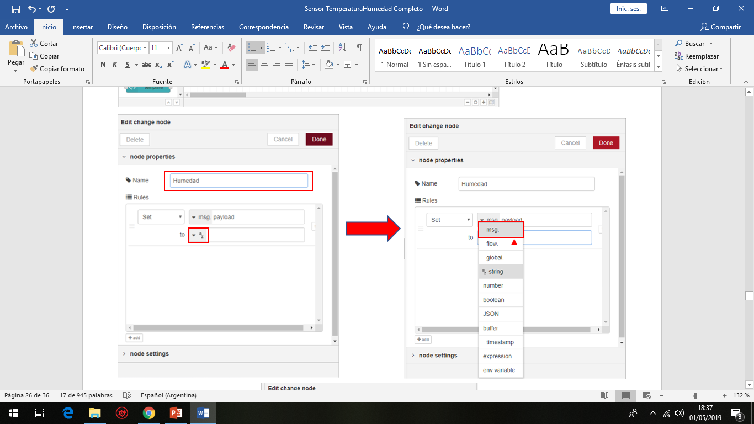
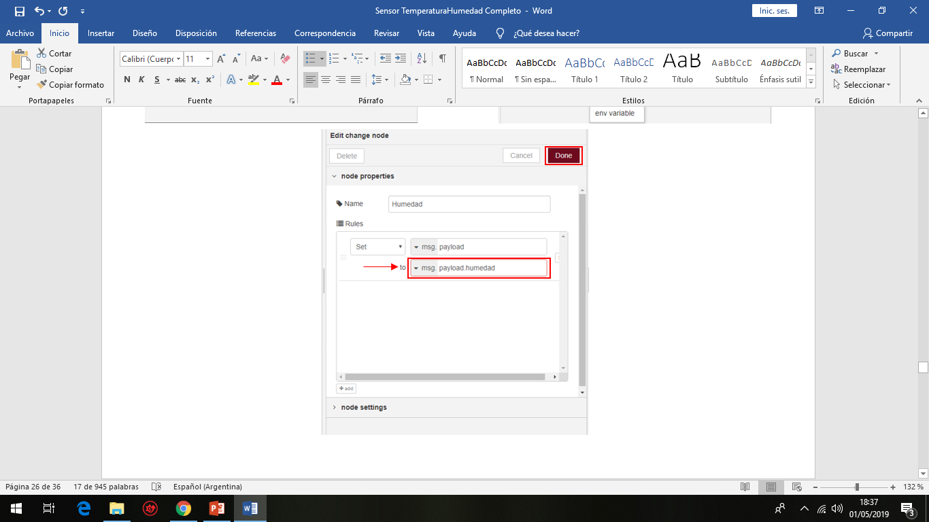
Hacemos lo mismo para el segundo nodo “Change”, con diferencia de que a este lo nombraremos “Humedad”.

Slide 43
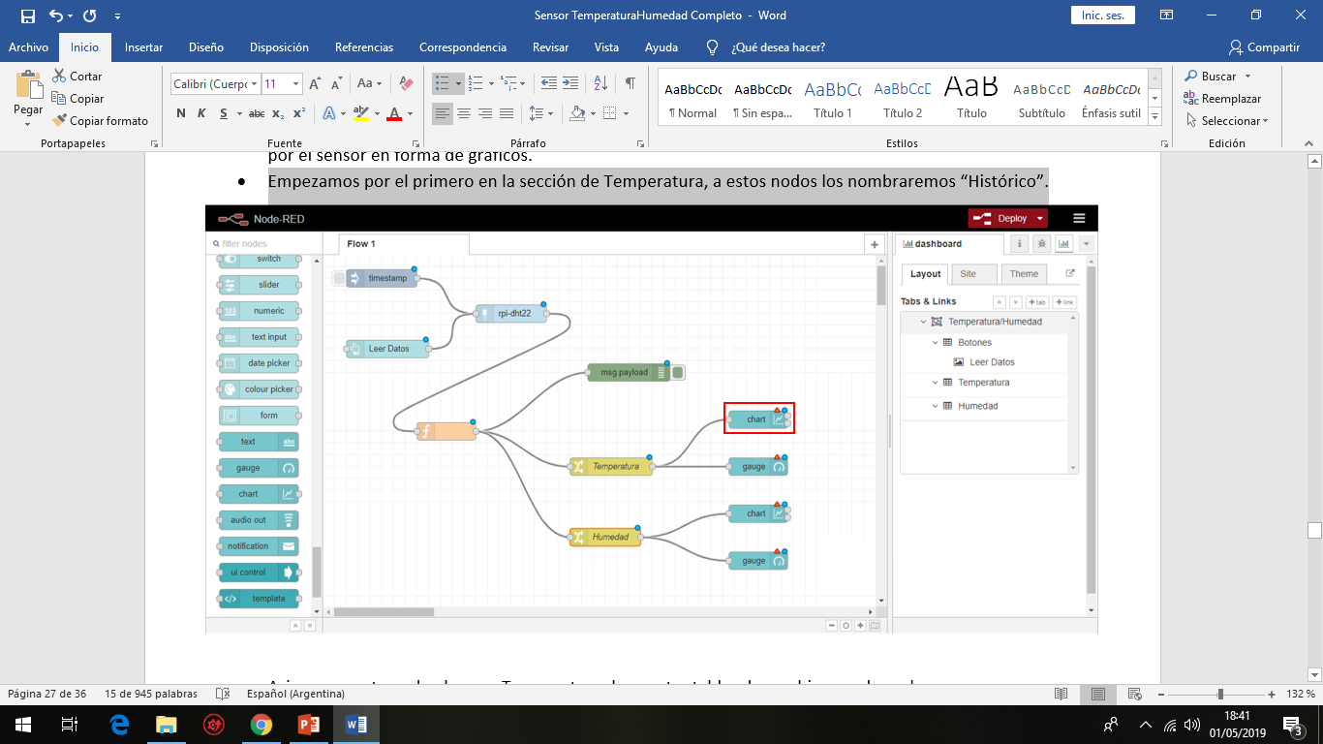
Después de aplicar los cambios anteriores, seguimos con los nodos “Chart”
Estos nodos junto con los nodos “Gauge” son los que mostrarán los datos recolectados por el sensor en forma de gráficos.
Al primero de la sección de Temperatura, lo nombraremos “Histórico”.

Slide 44

Asignamos este nodo al grupo Temperatura de nuestra pestaña y le cambiamos el nombre.

Slide 45


Slide 46


Pasamos al segundo nodo “Chart” en la sección Humedad el cual también nombraremos “Histórico” y lo ubicaremos en el grupo Humedad de la pestaña.

Slide 47


Slide 48


Slide 49


Ahora configuramos los nodos “Gauge”. Estos nodos nos mostrarán la última temperatura y humedad obtenida por el sensor, por este motivo, los nombraremos “Actual”.
Arrancamos por la sección Temperatura, asignando el nodo al grupo Temperatura y cambiando su nombre.

Slide 50


Slide 51

También debemos definir las unidades en las que se nos mostrará la temperatura en el gráfico y el rango en el que aparecerá.

Slide 52


Slide 53


Aplicamos los cambios y pasamos al nodo Gauge de la sección Humedad.
A este nodo también lo nombraremos “Actual” y lo ubicaremos en el grupo “Humedad” de la pestaña.

Slide 54

Aquí también deberemos definir las unidades del grafico y el rango en el que aparecerá. En este caso nuestra unidad es un porcentaje “%”.

Slide 55


Slide 56

Una vez aplicados los últimos cambios, nuestra pestaña y esquema (programa) nos debería quedar de esta manera.

Slide 57



Finalmente, debemos cargar nuestro programa en la placa, para eso debemos hacer click en el botón “Deploy”.
Una vez cargado nuestro programa, nos resta verlo en funcionamiento, para eso debemos estar ubicados en la pestaña “Dashboard” y hacer click en el siguiente botón.
Se nos abrirá una nueva pestaña en nuestro navegador con una página web similar a:

Slide 58



